Slide 1
7장. 데이터베이스 언어 SQL
SQL의 소개
SQL을 이용한 데이터 정의
SQL을 이용한 데이터 조작
뷰
삽입 SQL

Slide 2
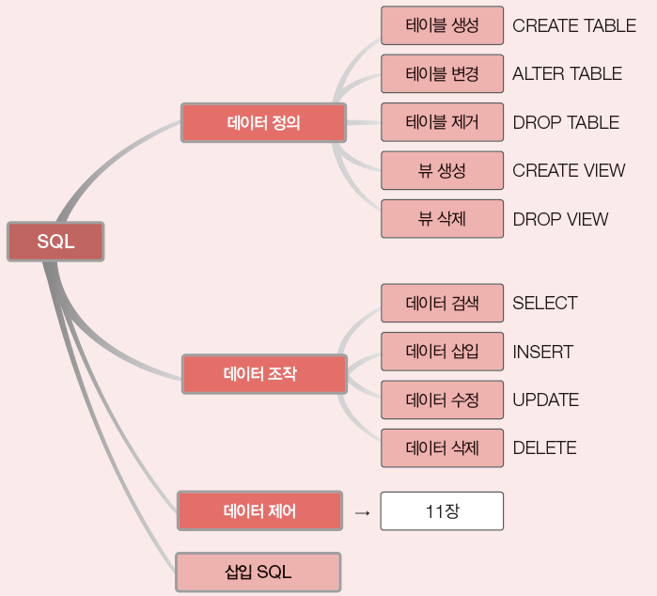
학습목표
SQL의 역할을 이해하고, 이를 기능별로 분류해본다.
SQL의 데이터 정의 기능을 예제를 통해 익힌다.
SQL의 데이터 조작 기능을 예제를 통해 익힌다.
뷰의 개념과 장점을 이해한다.
삽입 SQL의 역할을 이해한다.

Slide 3
01 SQL의 소개
SQL(Structured Query Langauge)
의미
관계 데이터베이스를 위한 표준 질의어
비절차적 데이터 언어
발전 역사
SEQUEL(Structured English QUEry Language)에서 유래
SEQUEL : 연구용 관계 데이터베이스 관리 시스템인 SYSTEM R을 위한 언어
미국 표준 연구소인 ANSI와 국제 표준화 기구인 ISO에서 표준화 작업을 진행
계속 수정 및 보완되고 있음 (SQL-86, SQL-89, SQL-92, SQL:1999, SQL:2003, SQL:2008, SQL:2011, https://ko.wikipedia.org/wiki/SQL:2011)
사용 방식
대화식 SQL : 데이터베이스 관리 시스템에 직접 접근해 질의를 작성하여 실행
삽입 SQL : 프로그래밍 언어로 작성된 응용 프로그램에 삽입

Slide 4
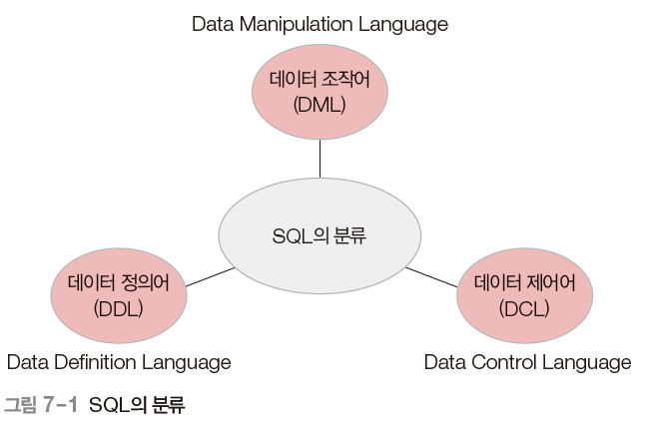
01 SQL의 소개
SQL의 분류

Slide 5
01 SQL의 소개
SQL의 분류
데이터 정의어(DDL)
테이블을 생성하고 변경•제거하는 기능을 제공
데이터 조작어(DML)
테이블에 새 데이터를 삽입하거나, 테이블에 저장된 데이터를 수정•삭제•검색하는 기능을 제공
데이터 제어어(DCL)
보안을 위해 데이터에 대한 접근 및 사용 권한을 사용자별로 부여하거나 취소하는 기능을 제공

Slide 6
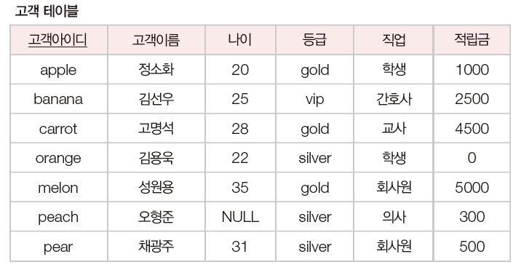
01 SQL의 소개
질의에 사용할 판매 데이터베이스 : 고객 테이블

Slide 7
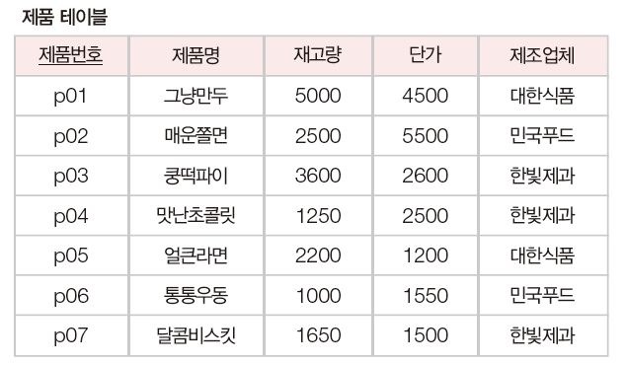
01 SQL의 소개
질의에 사용할 판매 데이터베이스 : 제품 테이블

Slide 8
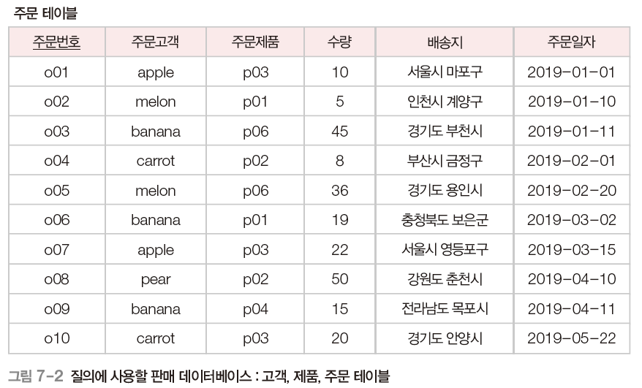
01 SQL의 소개
질의에 사용할 판매 데이터베이스 : 주문 테이블

Slide 9
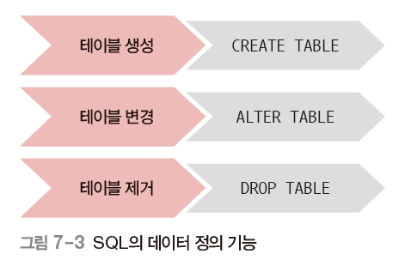
02 SQL을 이용한 데이터 정의
SQL의 데이터 정의 기능
테이블 생성, 변경, 삭제

Slide 10
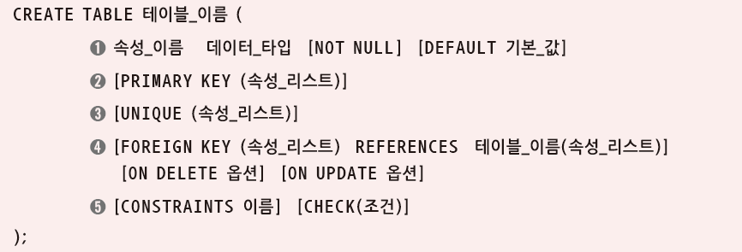
02 SQL을 이용한 데이터 정의
테이블 생성 : CREATE TABLE 문
❖ [ ]의 내용은 생략이 가능
❖ SQL 질의문은 세미콜론(;)으로 문장의 끝을 표시
❖ SQL 질의문은 대소문자를 구분하지 않음

Slide 11
02 SQL을 이용한 데이터 정의
테이블 생성 : CREATE TABLE 문
① : 테이블을 구성하는 각 속성의 이름, 데이터 타입, 기본 제약 사항 정의
② : 기본키 정의
③ : 대체키 정의
④ : 외래키 정의
⑤ : 데이터 무결성을 위한 제약조건 정의

Slide 12
02 SQL을 이용한 데이터 정의
테이블 생성 : CREATE TABLE 문
속성의 정의
테이블을 구성하는 각 속성의 데이터 타입을 선택한 다음 널 값 허용 여부와 기본 값 필요 여부를 결정
NOT NULL
속성이 널 값을 허용하지 않음을 의미하는 키워드
예) 고객아이디 VARCHAR(20) NOT NULL
DEFAULT
속성의 기본 값을 지정하는 키워드
예) 적립금 INT DEFAULT 0
예) 담당자 VARCHAR(10) DEFAULT ‘방경아’
문자열이나 날짜 데이터는
작은 따옴표로 묶어서 표현
(작은 따옴표로 묶여진 문자열은 대소문자를 구분함)

Slide 13
02 SQL을 이용한 데이터 정의
테이블 생성 : CREATE TABLE 문
그림 7-1 속성의 데이터 타입
데이터 타입 | 의미
INT 또는 INTEGER | 정수(4byte, -2³¹(-2,147,483,648) ~ 2³¹-1(2,147,483,647) )
SMALLINT | INT보다 작은 정수(2byte)
CHAR(n) 또는 CHARACTER(n) | 길이가 n이 고정 길이의 문자열
VARCHAR(n) 또는 CHARACTER VARYING(n) | 최대 길이가 n인 가변 길이의 문자열
NUMERIC(p, s) 또는 DECIMAL(p, s) | 고정 소수점 실수, p는 소수점을 제외한 전체 숫자의 길이고, s는 소수점 이하 숫자의 길이
FLOAT(n) | 길이가 n인 부동 소수점 실수
REAL | 부동 소수점 실수
DATE | 연, 월, 일로 표현되는 날짜
DATETIME | 날짜와 시간
TIME | 시, 분, 초로 표현되는 시간

Slide 14
Oracle에서의 Data Type
User Defined
기본제공
사용자 정의 자료형
Scalar
Collection
Relationship
하나의 컬럼에 하나의 값을 저장
하나의 컬럼에 복수개의
값을 저장
다른 테이블의 관계에
의해 타입정의
NUMBER
CHAR, NCHAR(8)
VARCHAR2
NVARCHAR2(8)
LONG
LONG RAW
BLOB, CLOB(8)
BFILE(8)
DATE
TIMESTAMP(9i)
BINARY_FLOAT(10g)
BINARY_DOUBLE(10g)
VARRAY
NESTED TABLE
REF
Notes:
. DATA-TYPE
오라클 이전 버전(7.x)에서는 데이터 타입의 종류 및 저장할 수 있는 데이터의 크기에 많은 제약이
있었습니다. 멀티미디어 기술의 빠른 발전으로 인하여 그래픽, 사운드 데이터의 처리가 필수적 요소로
부각되고 있고 이에 따라 대용량의 데이터를 처리할 수 있는 데이터 타입이 제공되게 되었습니다.
다음은 오라클 9i에서 제공하는 데이터 타입의 종류입니다.
크게 2가지 유형으로 나누어 볼 수 있습니다. 먼저, 오라클 사에서 제공하는 데이터 타입에는 하나의
데이터 타입 컬럼에 오직 하나의 데이터 만을 저장할 수 있는 유형을 스칼라 타입이라고 합니다.
그리고, 하나의 데이터 타입 컬럼에 C, COBOL 언어의 배열(ARRAY) 변수와 같이 여러 개의
데이터를 저장할 수 있는 타입을 모음(COLECTION) 타입이라고 합니다.
마지막으로, 관계형 데이터베이스의 외부 키(FOREIGN-KEY)와 같이 다른 테이블과의 관계에 의해
데이터 타입이 정의되는 관계(Relationship) 타입으로 나눌 수 있습니다. 또 다른 데이터 타입으로는
사용자가 정의하는 데이터 타입입니다. 기본적으로는 오라클 사에서 제공하는 데이터 타입으로
사용자의 데이터를 표현할 수 있지만 때에 따라서는 표현하지 못하는 경우도 있을 수 있습니다.
사용자가 만든 어떤 테이블을 하나의 컬럼으로 정의 할 수 있는데 이러한 기능을 객체(OBJECT)
기능이라고 하며 객체를 통해 데이터 타입을 정의하는 방법을 사용자의 정의(USER DEFINE)에
의한 데이터 타입이라고 합니다.

Slide 15
Oracle에서의 Data Type
CHAR
고정길이의 문자 DATA를 2000 Byte 저장(단위:byte)
VARCHAR2
가변길이의 문자 DATA를 4000 Byte 저장할 수 있다.
NUMBER
NUMBER(P, s)
숫자값을 -38 자리수 ~ +38 자리수를 저장할 수 있다.
P는 전체 자릿수 , S는 소수점 이하 자릿수
Binary_Float
Binary_Double
32 bit의 부동 소수점을 저장할 수 있다.(10g)
64 bit의 부동 소수점을 저장할 수 있다.(10g)
BLOB(LONG RAW)
CLOB(LONG)
Binary 데이터를 4 GB 저장할 수 있다
Text 데이터를 4 GB 저장할 수 있다.
DATE
날자 값을 저장할 수 있다.
TIMESTAMP
년,월,일,시,분,초, Mili-Second까지 보여준다.
TIMESTAMP WITH TIME ZONE
지역시간과 세계표준시의 차이난 시간정보를 보여줌
TIMESTAMP WITH LOCAL ZONE
지역시간으로 변환하여 저장해 줍니다.
INTERVAL YEAR TO MONTH
Year와 month를 사용하여 기간을 저장
- NCHAR: 유니코드 고정형 크기, NVARCHAR2: 유니코드 가변형 크기
Notes:
. SCLAR 타입
데이터 타입에서 하나의 컬럼에 오직 하나의 데이터 만을 저장할 수 있는 유형을 스칼라 타입이라고 합니다.
문자, 숫자, 날짜 데이터를 표현할 수 있으며 또한 저장할 수 있습니다

Slide 16
02 SQL을 이용한 데이터 정의
테이블 생성 : CREATE TABLE 문
키의 정의
PRIMARY KEY
기본키를 지정하는 키워드
예) PRIMARY KEY(고객아이디)
예) PRIMARY KEY(주문고객, 주문제품)
UNIQUE
대체키를 지정하는 키워드
대체키로 지정되는 속성의 값은 유일성을 가지며 기본키와 달리 널 값이 허용됨
예) UNIQUE(고객이름)

Slide 17
02 SQL을 이용한 데이터 정의
테이블 생성 : CREATE TABLE 문
키의 정의
FOREIGN KEY
외래키를 지정하는 키워드
형식: FOREIGN KEY (속성리스트) REFERENCES 테이블_이름(속성리스트)
외래키가 어떤 테이블의 무슨 속성을 참조하는지 REFERENCES 키워드 다음에 제시
참조 무결성 제약조건 유지를 위해 참조되는 테이블에서 투플 삭제 시 처리 방법을 지정하는 옵션
ON DELETE NO ACTION: 투플을 삭제하지 못하게 함
ON DELETE CASCADE: 관련 투플을 함께 삭제함
ON DELETE SET NULL: 관련 투플의 외래키 값을 NULL로 변경함
ON DELETE SET DEFAULT: 관련 투플의 외래키 값을 미리 지정한 기본 값으로 변경함

Slide 18
02 SQL을 이용한 데이터 정의
테이블 생성 : CREATE TABLE 문
키의 정의
FOREIGN KEY
참조 무결성 제약조건 유지를 위해 참조되는 테이블에서 투플 변경 시 처리 방법을 지정하는 옵션
ON UPDATE NO ACTION: 투플을 변경하지 못하게 함
ON UPDATE CASCADE : 관련 투플에서 외래키 값을 함께 변경함
ON UPDATE SET NULL : 관련 투플의 외래키 값을 NULL로 변경함
ON UPDATE SET DEFAULT : 관련 투플의 외래키 값을 미리 지정한 기본 값으로 변경함
예) FOREIGN KEY(소속부서) REFERENCES 부서(부서번호)
예) FOREIGN KEY(소속부서) REFERENCES 부서(부서번호) ON DELETE CASCADE ON UPDATE CASCADE

Slide 19
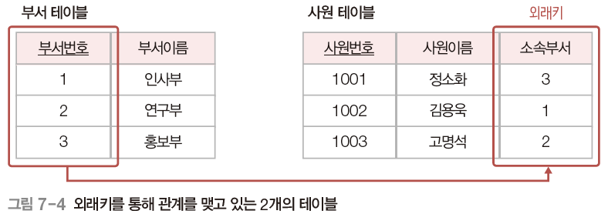
02 SQL을 이용한 데이터 정의
테이블 생성 : CREATE TABLE 문
[참조 무결성 제약조건 유지를 위한 투플 삭제 예]
ON DELETE NO ACTION: 부서 테이블의 투플을 삭제하지 못하게 함
ON DELETE CASCADE : 사원 테이블에서 홍보부에 근무하는 정소화 사원 투플도 함께 삭제
ON DELETE SET NULL : 사원 테이블에서 정소화 사원의 소속부서 속성 값을 NULL로 변경
ON DELETE SET DEFAULT : 사원 테이블에서 정소화 사원의 소속부서 속성 값을 기본 값으로 변경

Slide 20
02 SQL을 이용한 데이터 정의
테이블 생성 : CREATE TABLE 문
데이터 무결성 제약조건의 정의
CHECK
테이블에 정확하고 유효한 데이터를 유지하기 위해 특정 속성에 대한 제약조건을 지정
CONSTRAINT 키워드와 함께 고유의 이름을 부여할 수도 있음
예) CHECK(재고량 >= 0 AND 재고량 <= 10000)
예) CONSTRAINT CHK_CPY CHECK(제조업체 = ‘한빛제과’)

Slide 21
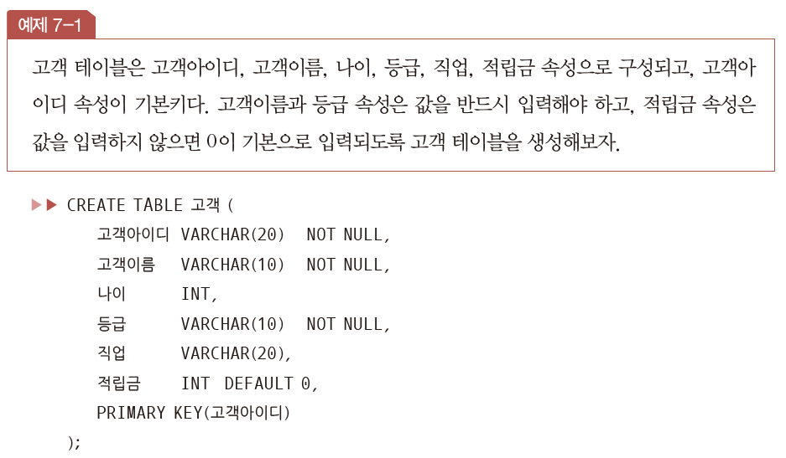
02 SQL을 이용한 데이터 정의
고객 테이블 생성을 위한 CREATE TABLE 문 작성 예
[고객 테이블(7 페이지)]

Slide 22
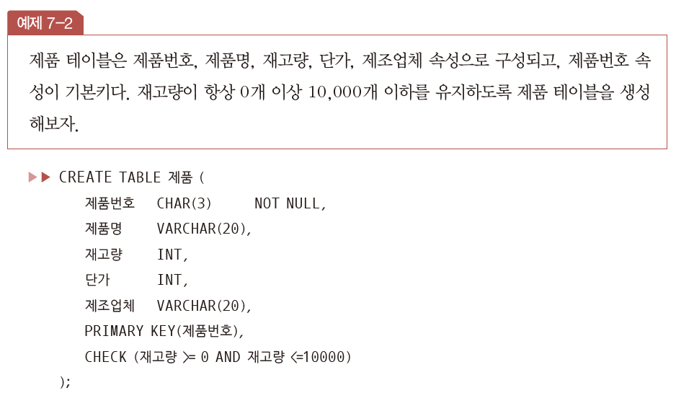
02 SQL을 이용한 데이터 정의
제품 테이블 생성을 위한 CREATE TABLE 문 작성 예
[제품 테이블(8 페이지)]

Slide 23
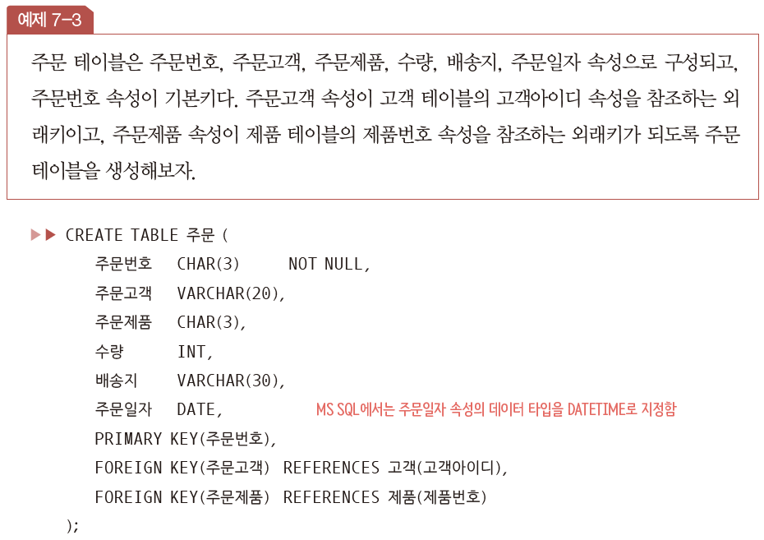
02 SQL을 이용한 데이터 정의
주문 테이블 생성을 위한 CREATE TABLE 문 작성 예
[주문 테이블(9페이지)]

Slide 24
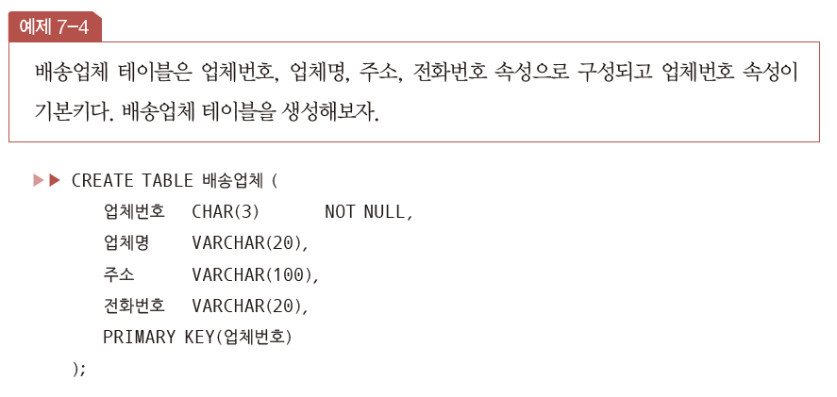
02 SQL을 이용한 데이터 정의
배송업체 테이블 생성을 위한 CREATE TABLE 문 작성 예

Slide 25
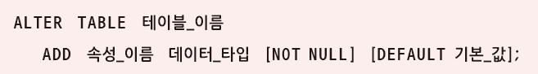
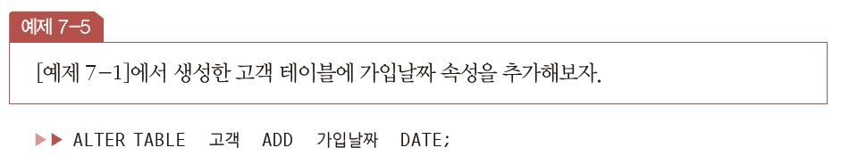
02 SQL을 이용한 데이터 정의
테이블 변경 : ALTER TABLE 문
새로운 속성 추가

Slide 26
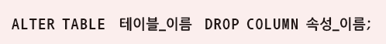
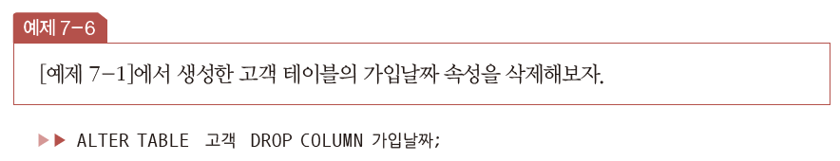
02 SQL을 이용한 데이터 정의
테이블 변경 : ALTER TABLE 문
기존 속성 삭제
만약, 삭제할 속성과 관련된 제약조건이 존재한다면?
속성 삭제가 수행되지 않음
관련된 제약조건을 먼저 삭제해야 함
[예제 7-5]에서 추가한

Slide 27
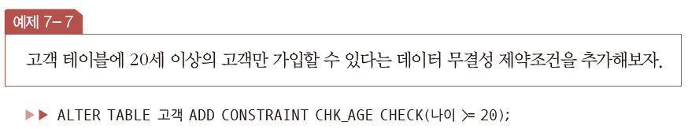
02 SQL을 이용한 데이터 정의
테이블 변경 : ALTER TABLE 문
새로운 제약조건의 추가

Slide 28
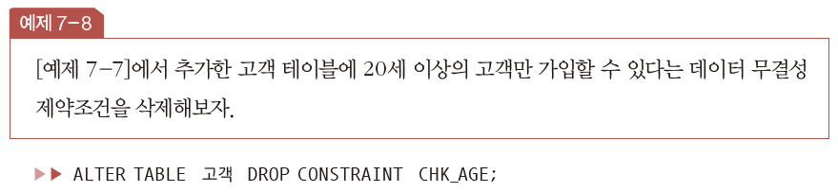
02 SQL을 이용한 데이터 정의
테이블 변경 : ALTER TABLE 문
기존 제약조건의 삭제

Slide 29
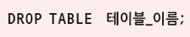
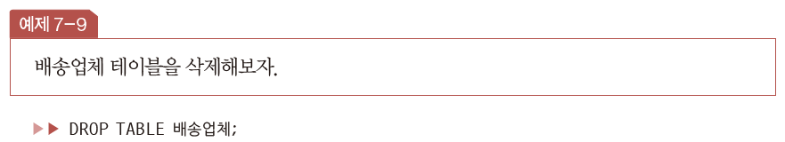
02 SQL을 이용한 데이터 정의
테이블 삭제 : DROP TABLE 문
만약, 삭제할 테이블을 참조하는 테이블이 있다면?
테이블 삭제가 수행되지 않음
관련된 외래키 제약조건을 먼저 삭제해야 함
[예제 7-4]에서 생성한 배송업체 테이블을 삭제해보자.

Slide 30
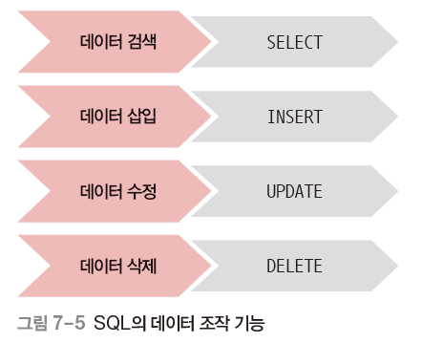
03 SQL을 이용한 데이터 조작
SQL의 데이터 조작 기능
데이터 검색, 새로운 데이터 삽입, 데이터 수정, 데이터 삭제

Slide 31
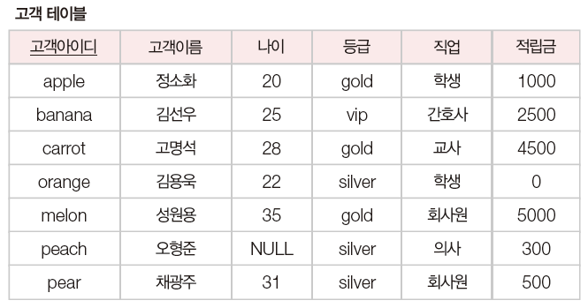
03 SQL을 이용한 데이터 조작
예제에서 사용할 판매 데이터베이스 : 고객 테이블

Slide 32
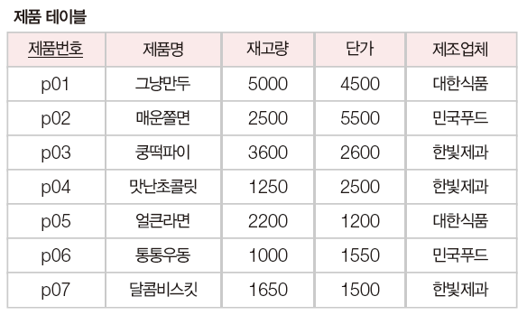
03 SQL을 이용한 데이터 조작
예제에서 사용할 판매 데이터베이스 : 제품 테이블

Slide 33
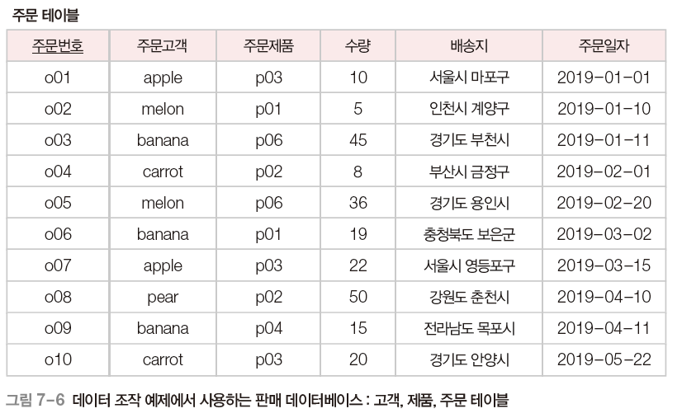
03 SQL을 이용한 데이터 조작
예제에서 사용할 판매 데이터베이스 : 주문 테이블

Slide 34
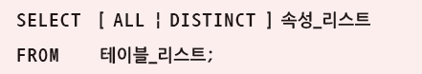
03 SQL을 이용한 데이터 조작
데이터 검색 : SELECT 문
기본 검색
SELECT 키워드와 함께 검색하고 싶은 속성의 이름을 나열
FROM 키워드와 함께 검색하고 싶은 속성이 있는 테이블의 이름을 나열
검색 결과는 테이블 형태로 반환됨
ALL
결과 테이블이 투플의 중복을 허용하도록 지정, 생략 가능
DISTINCT
결과 테이블이 투플의 중복을 허용하지 않도록 지정

Slide 35
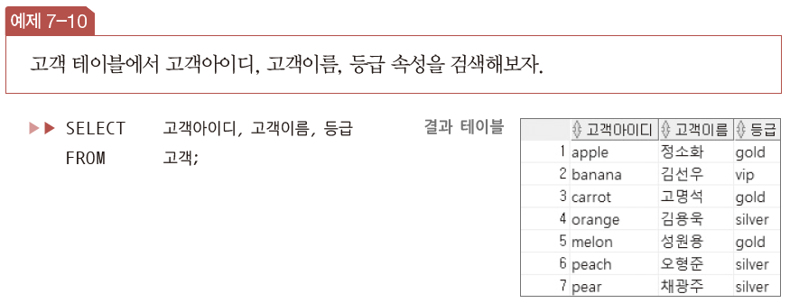
03 SQL을 이용한 데이터 조작
데이터 검색 : SELECT 문
기본 검색
Test(emp, 컬럼 3개)

Slide 36
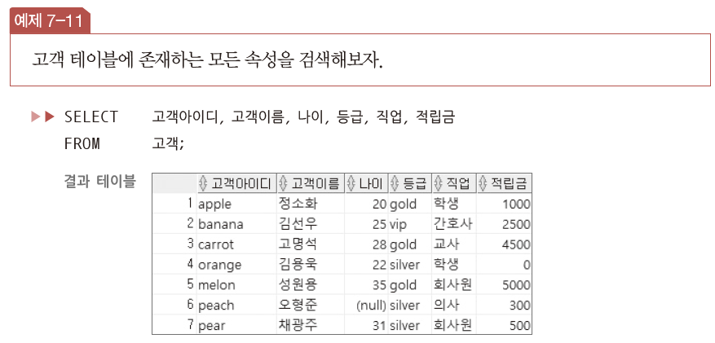
03 SQL을 이용한 데이터 조작
데이터 검색 : SELECT 문
기본 검색

Slide 37
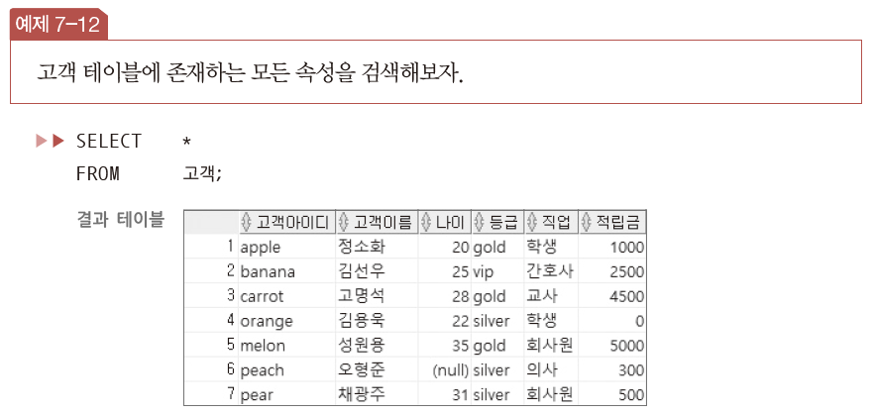
03 SQL을 이용한 데이터 조작
모든 속성을 검색할 때는
모든 속성의 이름을 나열하지 않고
* 사용 가능
데이터 검색 : SELECT 문
기본 검색
Test(emp)

Slide 38
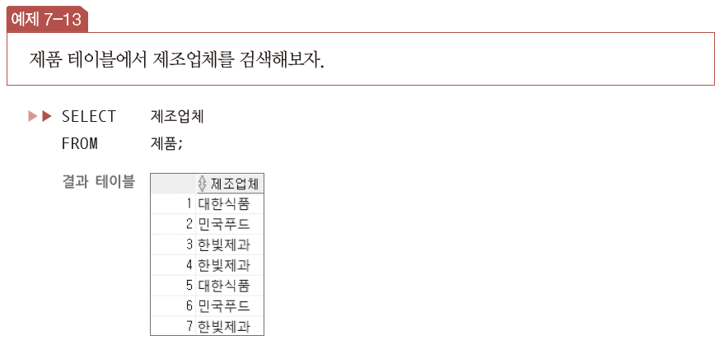
03 SQL을 이용한 데이터 조작
데이터 검색 : SELECT 문
기본 검색
Test(emp, 1컬럼)
결과 테이블에서 제조업체가 중복됨

Slide 39
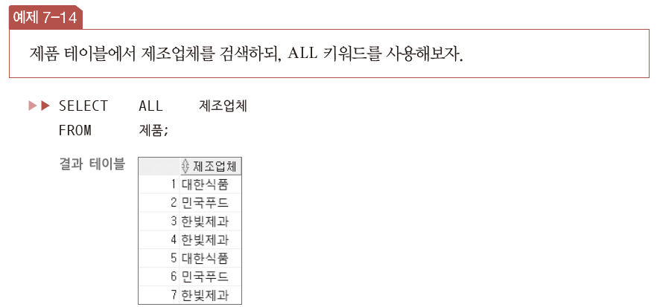
03 SQL을 이용한 데이터 조작
데이터 검색 : SELECT 문
기본 검색
Test(emp, 1개 컬럼, all 적용)
결과 테이블에서 제조업체가 중복됨

Slide 40
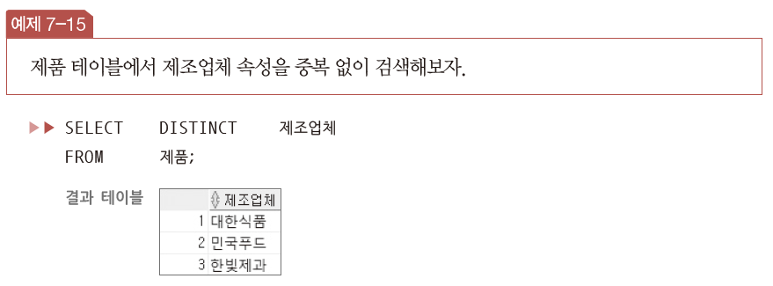
03 SQL을 이용한 데이터 조작
데이터 검색 : SELECT 문
기본 검색
Test(emp, 1개컬럼, distinct)
결과 테이블에서 제조업체가
한 번씩만 나타남

Slide 41
03 SQL을 이용한 데이터 조작
데이터 검색 : SELECT 문
기본 검색
AS 키워드를 이용해 결과 테이블에서 속성의 이름을 바꾸어 출력 가능
새로운 이름에 공백이 포함되어 있으면 큰따옴표나 작은따옴표로 묶어주어야 함
오라클에서는 큰따옴표, MS SQL 서버에서는 작은따옴표 사용
AS 키워드는 생략 가능

Slide 42
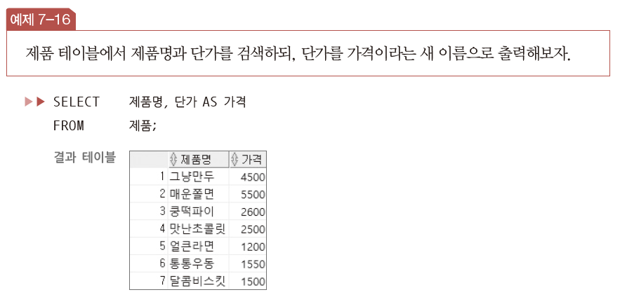
03 SQL을 이용한 데이터 조작
데이터 검색 : SELECT 문
기본 검색
Test(emp)

Slide 43
03 SQL을 이용한 데이터 조작
데이터 검색 : SELECT 문
산술식을 이용한 검색
SELECT 키워드와 함께 산술식 제시
산술식: 속성의 이름과 +, -, *, / 등의 산술 연산자와 상수로 구성
속성의 값이 실제로 변경되는 것은 아니고 결과 테이블에서만 계산된 결과 값이 출력됨

Slide 44
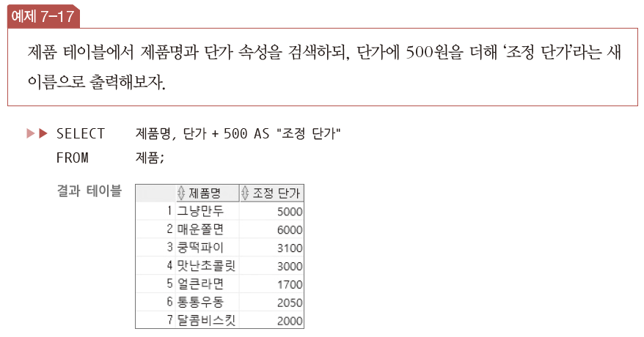
03 SQL을 이용한 데이터 조작
데이터 검색 : SELECT 문
산술식을 이용한 검색
Test(emp, sal 컬럼 사용)

Slide 45
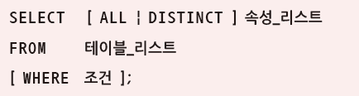
03 SQL을 이용한 데이터 조작
데이터 검색 : SELECT 문
조건 검색
조건을 만족하는 데이터만 검색
WHERE 키워드와 함께 비교 연산자와 논리 연산자를 이용한 검색 조건 제시
숫자뿐만 아니라 문자나 날짜 값을 비교하는 것도 가능
예) ‘A’ < ‘C’
예) ‘2019-12-01’ < ‘2019-12-02’
조건에서 문자나 날짜 값은 작은따옴표로 묶어서 표현

Slide 46
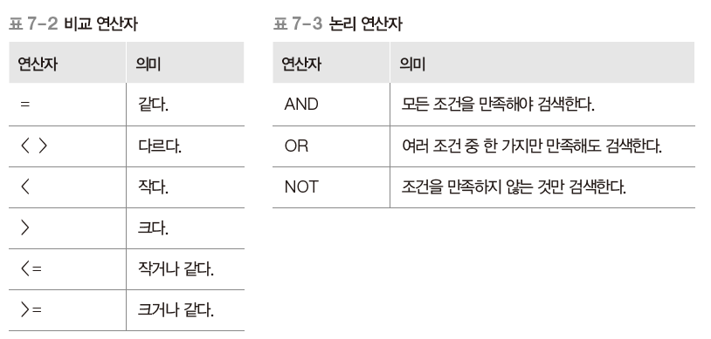
03 SQL을 이용한 데이터 조작
데이터 검색 : SELECT 문
조건 검색

Slide 47
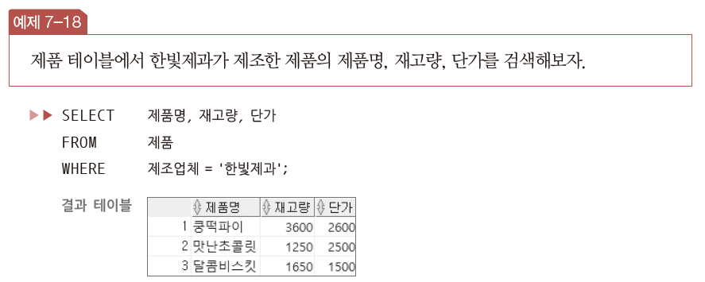
03 SQL을 이용한 데이터 조작
데이터 검색 : SELECT 문
조건 검색
Test(emp, 조건 사용)

Slide 48
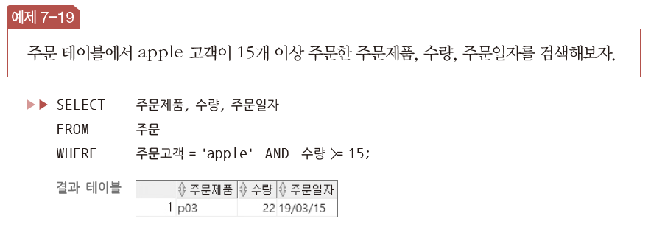
03 SQL을 이용한 데이터 조작
데이터 검색 : SELECT 문
조건 검색

Slide 49
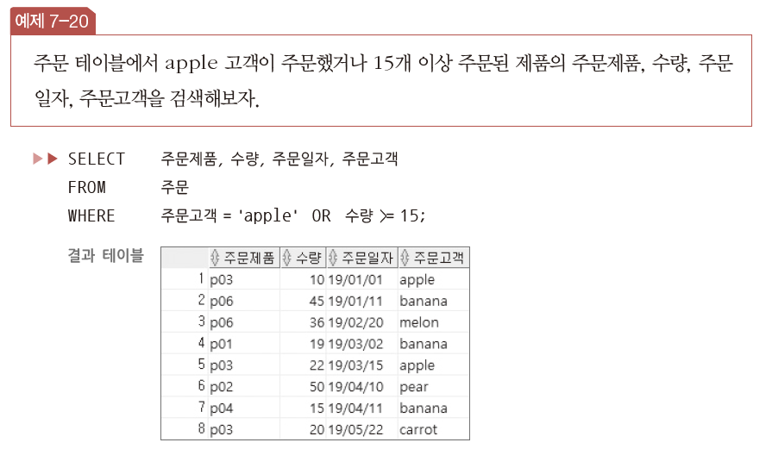
03 SQL을 이용한 데이터 조작
데이터 검색 : SELECT 문
조건 검색

Slide 50
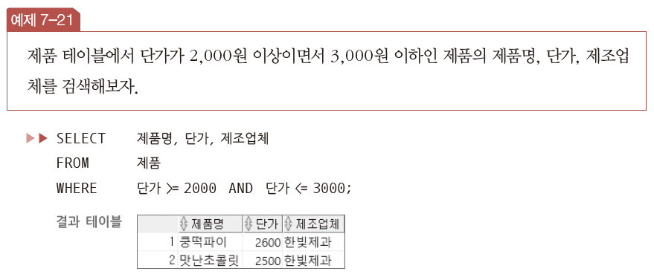
03 SQL을 이용한 데이터 조작
데이터 검색 : SELECT 문
조건 검색

Slide 51
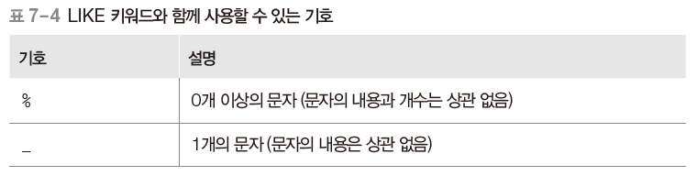
03 SQL을 이용한 데이터 조작
데이터 검색 : SELECT 문
LIKE를 이용한 검색
LIKE 키워드를 이용해 부분적으로 일치하는 데이터를 검색
문자열을 이용하는 조건에만 LIKE 키워드 사용 가능

Slide 52
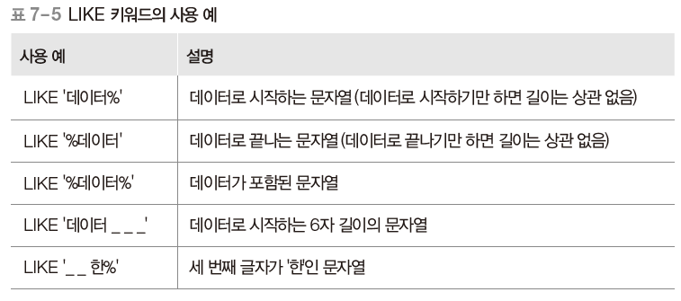
03 SQL을 이용한 데이터 조작
데이터 검색 : SELECT 문
LIKE를 이용한 검색

Slide 53
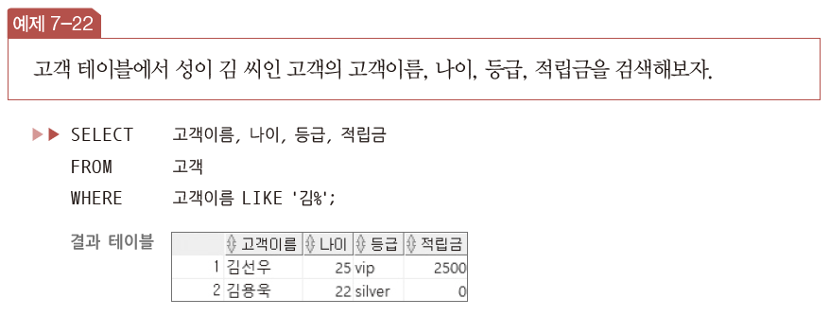
03 SQL을 이용한 데이터 조작
데이터 검색 : SELECT 문
LIKE를 이용한 검색
Test

Slide 54
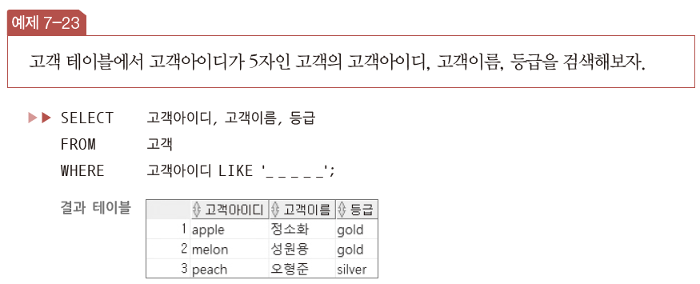
03 SQL을 이용한 데이터 조작
데이터 검색 : SELECT 문
LIKE를 이용한 검색

Slide 55
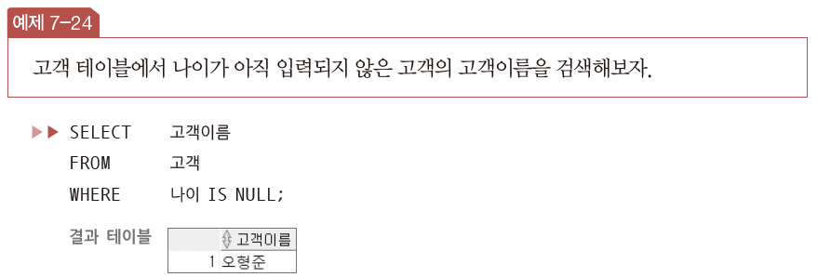
03 SQL을 이용한 데이터 조작
데이터 검색 : SELECT 문
NULL을 이용한 검색
IS NULL 키워드를 이용해 특정 속성의 값이 널 값인지를 비교
IS NOT NULL 키워드를 이용해 특정 속성의 값이 널 값이 아닌지를 비교
검색 조건에서 널 값은 다른 값과 크기를 비교하면 결과가 모두 거짓이 됨
Test

Slide 56
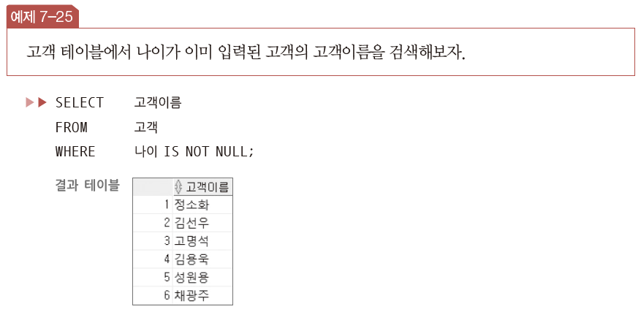
03 SQL을 이용한 데이터 조작
데이터 검색 : SELECT 문
NULL을 이용한 검색

Slide 57
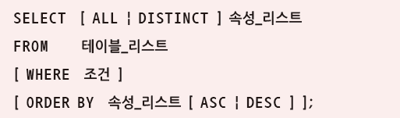
03 SQL을 이용한 데이터 조작
데이터 검색 : SELECT 문
정렬 검색
ORDER BY 키워드를 이용해 결과 테이블 내용을 사용자가 원하는 순서로 출력
ORDER BY 키워드와 함께 정렬 기준이 되는 속성과 정렬 방식을 지정
오름차순(기본): ASC / 내림차순: DESC
널 값은 오름차순에서는 맨 마지막에 출력되고, 내림차순에서는 맨 먼저 출력됨
여러 기준에 따라 정렬하려면 정렬 기준이 되는 속성을 차례대로 제시

Slide 58
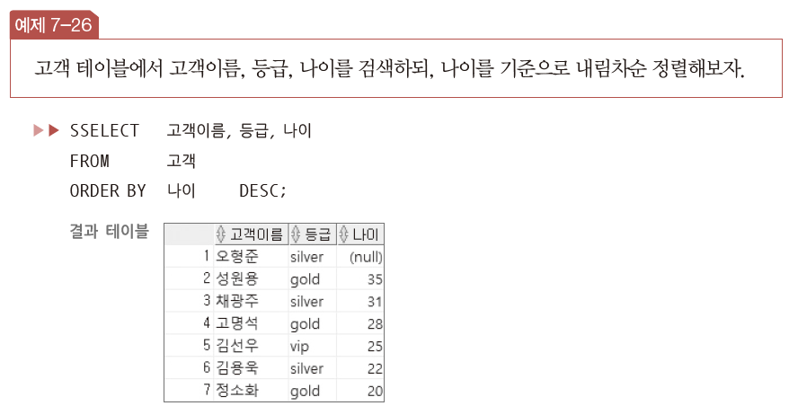
03 SQL을 이용한 데이터 조작
데이터 검색 : SELECT 문
정렬 검색
Test

Slide 59
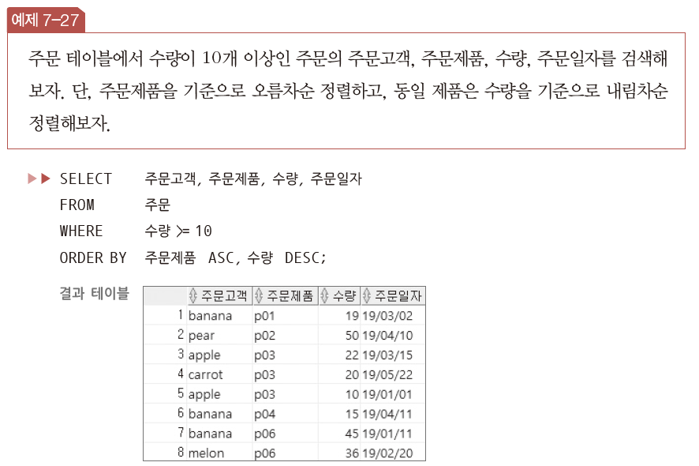
03 SQL을 이용한 데이터 조작
데이터 검색 : SELECT 문
정렬 검색
Test

Slide 60
03 SQL을 이용한 데이터 조작
데이터 검색 : SELECT 문
집계 함수를 이용한 검색
특정 속성 값을 통계적으로 계산한 결과를 검색하기 위해 집계 함수를 이용
집계 함수(aggregate function)
열 함수(column function)라고도 함
개수, 합계, 평균, 최댓값, 최소값의 계산 기능을 제공
집계 함수 사용 시 주의 사항
집계 함수는 널인 속성 값은 제외하고 계산함
집계 함수는 WHERE 절에서는 사용할 수 없고, SELECT 절이나 HAVING 절에서만 사용 가능

Slide 61
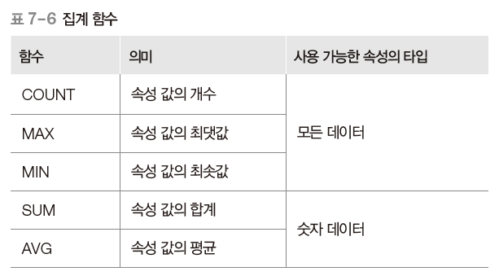
03 SQL을 이용한 데이터 조작
데이터 검색 : SELECT 문
집계 함수를 이용한 검색

Slide 62
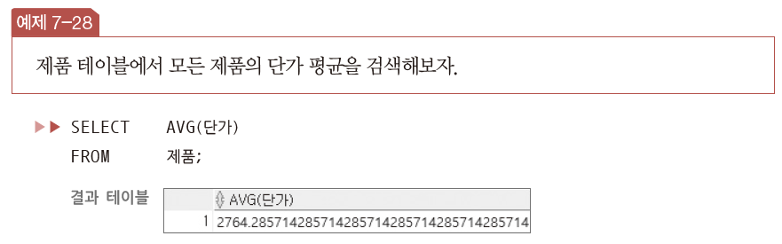
03 SQL을 이용한 데이터 조작
데이터 검색 : SELECT 문
집계 함수를 이용한 검색
Test

Slide 63

03 SQL을 이용한 데이터 조작
데이터 검색 : SELECT 문
집계 함수를 이용한 검색

Slide 64

03 SQL을 이용한 데이터 조작
데이터 검색 : SELECT 문
집계 함수를 이용한 검색
Test

Slide 65

03 SQL을 이용한 데이터 조작
데이터 검색 : SELECT 문
집계 함수를 이용한 검색
Test

Slide 66

03 SQL을 이용한 데이터 조작
널인 속성 값은 제외하고 개수 계산
데이터 검색 : SELECT 문
집계 함수를 이용한 검색

Slide 67

03 SQL을 이용한 데이터 조작
데이터 검색 : SELECT 문
집계 함수를 이용한 검색
정확한 개수를 계산하기 위해서는 보통 기본키 속성이나 *를 주로 이용

Slide 68

03 SQL을 이용한 데이터 조작
데이터 검색 : SELECT 문
집계 함수를 이용한 검색
Test
DISTINCT 키워드를 이용해 중복을 없애고 서로 다른 제조업체의 개수만 계산

Slide 69

03 SQL을 이용한 데이터 조작
데이터 검색 : SELECT 문
그룹별 검색
GROUP BY 키워드를 이용해 특정 속성의 값이 같은 투플을 모아 그룹을 만들고, 그룹별로 검색
GROUP BY 키워드와 함께 그룹을 나누는 기준이 되는 속성을 지정
HAVING 키워드를 함께 이용해 그룹에 대한 조건을 작성
그룹을 나누는 기준이 되는 속성을 SELECT 절에도 작성하는 것이 좋음

Slide 70

03 SQL을 이용한 데이터 조작
데이터 검색 : SELECT 문
그룹별 검색
Test

Slide 71


03 SQL을 이용한 데이터 조작
데이터 검색 : SELECT 문
그룹별 검색
동일 제품을 주문한 투플을 모아 그룹으로 만들고, 그룹별로 수량의 합계를 계산

Slide 72

03 SQL을 이용한 데이터 조작
데이터 검색 : SELECT 문
그룹별 검색
Test

Slide 73

03 SQL을 이용한 데이터 조작
데이터 검색 : SELECT 문
그룹별 검색
Test
집계 함수를 이용한 조건은 WHERE 절에는 작성할 수 없고 HAVING 절에서 작성

Slide 74

03 SQL을 이용한 데이터 조작
데이터 검색 : SELECT 문
그룹별 검색
Test

Slide 75



03 SQL을 이용한 데이터 조작
데이터 검색 : SELECT 문
그룹별 검색
Test
집계 함수나 GROUP BY 절에 명시된 속성 외의 속성은 SELECT 절에 작성 불가

Slide 76
03 SQL을 이용한 데이터 조작
데이터 검색 : SELECT 문
여러 테이블에 대한 조인 검색
조인 검색: 여러 개의 테이블을 연결하여 데이터를 검색하는 것
조인 속성: 조인 검색을 위해 테이블을 연결해주는 속성
연결하려는 테이블 간에 조인 속성의 이름은 달라도 되지만 도메인은 같아야 함
일반적으로 외래키를 조인 속성으로 이용함
FROM 절에 검색에 필요한 모든 테이블을 나열
WHERE 절에 조인 속성의 값이 같아야 함을 의미하는 조인 조건을 제시
같은 이름의 속성이 서로 다른 테이블에 존재할 수 있기 때문에 속성 이름 앞에 해당 속성이 소속된 테이블의 이름을 표시 예) 주문.주문고객

Slide 77

03 SQL을 이용한 데이터 조작
데이터 검색 : SELECT 문
여러 테이블에 대한 조인 검색

Slide 78

03 SQL을 이용한 데이터 조작
데이터 검색 : SELECT 문
여러 테이블에 대한 조인 검색
Test

Slide 79

03 SQL을 이용한 데이터 조작
데이터 검색 : SELECT 문
여러 테이블에 대한 조인 검색
A B C D E F G

Slide 80

03 SQL을 이용한 데이터 조작
데이터 검색 : SELECT 문
여러 테이블에 대한 조인 검색
이름이 같은 속성이 없다면
테이블 이름 없이 속성 이름으로만 작성해도 된다.
Test
테이블의 이름을 대신하는 단순한 별명을 제시하여 질의문을 작성하는 것도 좋다.

Slide 81

03 SQL을 이용한 데이터 조작
데이터 검색 : SELECT 문
여러 테이블에 대한 조인 검색

Slide 82
03 SQL을 이용한 데이터 조작
데이터 검색 : SELECT 문
부속 질의문을 이용한 검색(SubQuery)
SELECT 문 안에 또 다른 SELECT 문을 포함하는 질의
상위 질의문(주 질의문): 다른 SELECT 문을 포함하는 SELECT 문
부속 질의문(서브 질의문): 다른 SELECT 문 안에 들어 있는 SELECT 문
괄호로 묶어서 작성, ORDER BY 절을 사용할 수 없음
단일 행 부속 질의문: 하나의 행을 결과로 반환
다중 행 부속 질의문: 하나 이상의 행을 결과로 반환
부속 질의문을 먼저 수행 하고, 그 결과를 이용해 상위 질의문을 수행
부속 질의문과 상위 질의문을 연결하는 연산자가 필요
단일 행 부속 질의문은 비교 연산자(=, <>, >, >=, <, <=) 사용 가능
다중 행 부속 질의문은 비교 연산자 사용 불가

Slide 83




03 SQL을 이용한 데이터 조작
데이터 검색 : SELECT 문
부속 질의문을 이용한 검색
Test
부속 질의문
상위 질의문
단일행
‘달콤비스켓’의 제조업체는 ‘한빛제과’밖에 없기 때문에 단일 행 부속 질의문
(비교 연산자 =를 이용)

Slide 84


03 SQL을 이용한 데이터 조작
데이터 검색 : SELECT 문
부속 질의문을 이용한 검색
Test
최대 적립금은 단일 값이므로 단일 행 부속 질의문
(비교 연산자 =를 이용)

Slide 85

03 SQL을 이용한 데이터 조작
데이터 검색 : SELECT 문
부속 질의문을 이용한 검색

Slide 86


03 SQL을 이용한 데이터 조작
데이터 검색 : SELECT 문
부속 질의문을 이용한 검색
Test
‘banana’ 고객이 주문한 제품은 여러 개이므로 다중 행 부속 질의문(IN 연산자를 이용)

Slide 87

03 SQL을 이용한 데이터 조작
데이터 검색 : SELECT 문
부속 질의문을 이용한 검색
Test
P01,p04,p06

Slide 88

03 SQL을 이용한 데이터 조작
데이터 검색 : SELECT 문
부속 질의문을 이용한 검색
Test

Slide 89

03 SQL을 이용한 데이터 조작
데이터 검색 : SELECT 문
부속 질의문을 이용한 검색
Test

Slide 90

03 SQL을 이용한 데이터 조작
데이터 검색 : SELECT 문
부속 질의문을 이용한 검색
Test

Slide 91

03 SQL을 이용한 데이터 조작
데이터 검색 : SELECT 문
질의 내용은 다양하게 표현 가능
하므로 사용자가 자유롭게 선택
Test

Slide 92

03 SQL을 이용한 데이터 조작
데이터 삽입 : INSERT 문
데이터 직접 삽입
INTO 키워드와 함께 투플을 삽입할 테이블의 이름과 속성의 이름을 나열
속성 리스트를 생략하면 테이블을 정의할 때 지정한 속성의 순서대로 값이 삽입됨
VALUES 키워드와 함께 삽입할 속성 값들을 나열
INTO 절의 속성 이름과 VALUES 절의 속성 값은 순서대로 일대일 대응되어야 함

Slide 93



03 SQL을 이용한 데이터 조작
데이터 삽입 : INSERT 문
데이터 직접 삽입

Slide 94


03 SQL을 이용한 데이터 조작
데이터 삽입 : INSERT 문
데이터 직접 삽입
=

Slide 95

03 SQL을 이용한 데이터 조작
데이터 삽입 : INSERT 문
데이터 직접 삽입
직업 속성에 널 값을 삽입

Slide 96


03 SQL을 이용한 데이터 조작
데이터 삽입 : INSERT 문
데이터 직접 삽입
=

Slide 97


03 SQL을 이용한 데이터 조작
데이터 삽입 : INSERT 문
부속 질의문을 이용한 데이터 삽입
SELECT 문을 이용해 다른 테이블에서 검색한 데이터를 삽입
한빛제과에서 제조한 제품의 제품명, 재고량, 단가를 제품 테이블에서 검색하여 한빛제품 테이블에 삽입

Slide 98

03 SQL을 이용한 데이터 조작
데이터 수정 : UPDATE 문
테이블에 저장된 투플에서 특정 속성의 값을 수정
SET 키워드 다음에 속성 값을 어떻게 수정할 것인지를 지정
WHERE 절에 제시된 조건을 만족하는 투플에 대해서만 속성 값을 수정
WHERE 절을 생략하면 테이블에 존재하는 모든 투플을 대상으로 수정

Slide 99

03 SQL을 이용한 데이터 조작
데이터 수정 : UPDATE 문

Slide 100

03 SQL을 이용한 데이터 조작
데이터 수정 : UPDATE 문

Slide 101

03 SQL을 이용한 데이터 조작
데이터 수정 : UPDATE 문

Slide 102

03 SQL을 이용한 데이터 조작
데이터 삭제 : DELETE 문
테이블에 저장된 데이터를 삭제
WHERE 절에 제시한 조건을 만족하는 투플만 삭제
WHERE 절을 생략하면 테이블에 존재하는 모든 투플을 삭제해 빈 테이블이 됨

Slide 103

03 SQL을 이용한 데이터 조작
데이터 삭제 : DELETE 문

Slide 104

03 SQL을 이용한 데이터 조작
데이터 삭제 : DELETE 문

Slide 105

03 SQL을 이용한 데이터 조작
데이터 삭제 : DELETE 문
빈 테이블이 남음, DROP TABLE과는 다름

Slide 106
04 뷰
뷰(View)
다른 테이블을 기반으로 만들어진 가상 테이블
데이터를 실제로 저장하지 않고 논리적으로만 존재하는 테이블이지만, 일반 테이블과 동일한 방법으로 사용함
다른 뷰를 기반으로 새로운 뷰를 만드는 것도 가능함
뷰의 종류: 수평뷰(Horizontal View), 수직뷰(Vertical View), 혼합뷰(Mixed View)
뷰를 통해 기본 테이블의 내용을 쉽게 검색할 수는 있지만, 기본 테이블의 내용을 변화시키는 작업은 제한적으로 이루어짐
기본 테이블: 뷰를 만드는데 기반이 되는 물리적인 테이블

Slide 107

04 뷰
뷰는 기본 테이블을 들여다 볼 수 있는 창의 역할을 담당

Slide 108

04 뷰
뷰 생성 : CREATE VIEW 문
CREATE VIEW 키워드와 함께 생성할 뷰의 이름과 뷰를 구성하는 속성의 이름을 나열
속성 리스트를 생략하면 SELECT 절에 나열된 속성의 이름을 그대로 사용
AS 키워드와 함께 기본 테이블에 대한 SELECT 문 작성
SELECT 문은 생성하려는 뷰의 정의를 표현하며 ORDER BY는 사용 불가
WITH CHECK OPTION
뷰에 삽입이나 수정 연산을 할 때 SELECT 문에서 제시한 뷰의 정의 조건을 위반하면 수행되지 않도록 하는 제약조건을 지정

Slide 109

04 뷰
뷰 생성 : CREATE VIEW 문
뷰가 생성된 후에 우수고객 뷰에 vip 등급이 아닌 고객 데이터를 삽입하거나 뷰의 정의 조건을 위반하는 수정 및 삭제 연산을 시도하면 실행을 거부함 (WITH CHECK OPTION 때문)

Slide 110


04 뷰
뷰 생성 : CREATE VIEW 문
=

Slide 111
04 뷰
Create view T1
AS
Select *
From T
Where A <> ‘a3’ ;
Create view T2
AS
Select A, B
From T ;
Create view T3
AS
Select A, B
From T
Where A <> ‘a3’ ;
뷰 생성사례
T
---------------------
A B C D E F
---------------------
a1 b1 c2 d1 e3 f4
a2 b1 c1 d2 e1 f2
a3 b1 c3 d2 e1 f3
T1
---------------------
A B C D E F
---------------------
a1 b1 c2 d1 e3 f4
a2 b1 c1 d2 e1 f2
Select *
From T1
Where’ E = ‘e1’ ;
변환
T2
-------
A B
-------
a1 b1
a2 b1
a3 b1
T3
-------
A B
-------
a1 b1
a2 b1
Select *
From T
Where A<>’a3’ and E = ‘e1’ ;

Slide 112

04 뷰
뷰 생성 : CREATE VIEW 문
제품수 속성은 기본 테이블인 제품 테이블에 원래 있던 속성이 아니라 집계 함수를 통해 새로 계산된 것이므로 속성의 이름을 명확히 제시해야 함

Slide 113

04 뷰
뷰 활용 : SELECT 문
뷰는 일반 테이블과 같은 방법으로 원하는 데이터를 검색할 수 있음
뷰에 대한 SELECT 문이 내부적으로는 기본 테이블에 대한 SELECT 문으로 변환되어 수행
검색 연산은
모든 뷰에 수행 가능
SELECT 고객아이디, 고객이름, 나이
FROM 고객
WHERE 나이>=25 AND 등급=‘VIP’ ;

Slide 114
04 뷰
뷰 활용 : INSERT, UPDATE, DELETE 문
뷰에 대한 삽입•수정•삭제 연산 은 실제로 기본 테이블에 수행되므로 결과적으로는 기본 테이블이 변경됨
뷰에 대한 삽입•수정•삭제 연산은 제한적으로 수행됨
변경 가능한 뷰 vs. 변경 불가능한 뷰
변경 불가능한 뷰의 특징
기본 테이블의 기본키를 구성하는 속성이 포함되어 있지 않은 뷰
기본 테이블에 있던 내용이 아닌 집계 함수로 새로 계산된 내용을 포함하는 뷰
DISTICNT 키워드를 포함하여 정의한 뷰
GROUP BY 절을 포함하여 정의한 뷰
여러 개의 테이블을 조인하여 정의한 뷰는 변경이 불가능한 경우가 많음

Slide 115

04 뷰
뷰 활용 : INSERT, UPDATE, DELETE 문
기본키 O
제품1 뷰는 변경 가능한 뷰인가?

Slide 116

04 뷰
뷰 활용 : INSERT, UPDATE, DELETE 문
기본키 X
제품2 뷰는 변경 가능한 뷰인가?

Slide 117



04 뷰
뷰 활용 : INSERT, UPDATE, DELETE 문

Slide 118

04 뷰
뷰 활용 : INSERT, UPDATE, DELETE 문
제품1 뷰에 대한 삽입 연산은 실제로 기본 테이블인 제품 테이블에 수행된다. 즉, 새로운 제품의 데이터는 제품 테이블에 삽입된다.

Slide 119

04 뷰
뷰 활용 : INSERT, UPDATE, DELETE 문
제품2 뷰에 대한 삽입 연산은 실패함(오류 발생)
➔ 제품2 뷰는 제품 테이블의 기본키인 제품번호 속성을 포함하고 있지 않기 때문에 제품2 뷰를 통해 새로운 투플을 삽입하려고 하면 제품번호 속성이 널 값이 되어 삽입 연산에 실패하게 됨

Slide 120
04 뷰
뷰의 장점
질의문을 좀 더 쉽게 작성할 수 있다.
GROUP BY, 집계 함수, 조인 등을 이용해 뷰를 미리 만들어 놓으면, 복잡한 SQL 문을 작성하지 않아도 SELECT 절과 FROM 절만으로도 원하는 데이터의 검색이 가능
데이터의 보안 유지에 도움 이 된다.
자신에게 제공된 뷰를 통해서만 데이터에 접근하도록 권한 설정이 가능
데이터를 좀 더 편리하게 관리 할 수 있다.
제공된 뷰와 관련이 없는 다른 내용에 대해 사용자가 신경 쓸 필요가 없음

Slide 121

04 뷰
뷰 삭제 : DROP VIEW 문
뷰를 삭제해도 기본 테이블은 영향을 받지 않음
만약, 삭제할 뷰를 참조하는 제약조건이 존재한다면?
뷰 삭제가 수행되지 않음
관련된 제약조건을 먼저 삭제해야 함
예) 삭제할 뷰를 이용해 만들어진 다른 뷰가 존재하는 경우

Slide 122

04 뷰
뷰 삭제 : DROP VIEW 문

Slide 123
05 삽입 SQL
삽입 SQL의 개념과 특징
삽입 SQL(ESQL; Embedded SQL)
프로그래밍 언어로 작성된 응용 프로그램 안에 삽입하여 사용하는 SQL 문
주요 특징
프로그램 안에서 일반 명령문이 위치할 수 있는 곳이면 어디든 삽입 가능
일반 명령문과 구별하기 위해 삽입 SQL 문 앞에 EXEC SQL을 붙임
프로그램에 선언된 일반 변수를 삽입 SQL 문에서 사용할 때는 이름 앞에 콜론(:)을 붙여서 구분함
커서(cursor)
수행 결과로 반환된 여러 행을 한 번에 하나씩 가리키는 포인터
여러 개의 행을 결과로 반환하는 SELECT 문을 프로그램에서 사용할 때 필요

Slide 124
05 삽입 SQL
삽입 SQL 문에서 사용할 변수 선언 방법
BEGIN DECLARE SECTION과 END DECLARE SECTION 사이에 선언
커서가 필요 없는 삽입 SQL
CREATE TABLE 문, INSERT 문, DELETE 문, UPDATE 문
결과로 행 하나만 반환하는 SELECT 문

Slide 125

05 삽입 SQL
삽입 SQL 문은 “EXEC SQL”을 붙여서 일반 명령문과 구분함
p01

Slide 126
05 삽입 SQL
[그림 7-14]의 프로그램
입력된 제품번호에 해당하는 제품명과 단가를 검색하는 프로그램
① : 삽입 SQL 문에서 사용할 변수 선언
테이블 내에 대응되는 속성과 같은 타입으로 변수의 데이터 타입을 선언
C 프로그램에서는 문자열의 끝을 표시하는 널 문자(‘\0’)을 포함할 수 있도록 변수 선언 시 대응되는 속성의 문자열 길이 보다 한 개 더 길게 선언
② : 검색하고자 하는 제품의 제품번호를 사용자로부터 입력받는 부분
③ : 제품 테이블에서 사용자가 입력한 제품번호에 해당하는 제품명과 단가를 검색하여 대응되는 각각의 변수에 저장하는 삽입 SQL 문
변수는 INTO 키워드 다음에 차례대로 나열
④ : 검색된 제품명과 단가를 화면에 출력

Slide 127

05 삽입 SQL
커서가 필요한 삽입 SQL
커서를 선언하는 삽입 SQL 문
커서를 사용하기 전에 커서의 이름과 커서가 필요한 SELECT 문을 선언
커서에 연결된 SELECT 문을 실행하는 삽입 SQL 문

Slide 128
05 삽입 SQL
커서가 필요한 삽입 SQL
커서를 통해 검색하는 삽입 SQL 문
커서를 이동하여 처리할 다음 행을 가리키도록 하고, 커서가 가리키는 행으로부터 속성 값을 가져와 변수에 저장시킴
결과 테이블에는 여러 행이 존재하므로 FETCH 문은 여러 번 수행해야 함
for, while 문과 같은 반복문과 함께 사용

Slide 129

05 삽입 SQL
커서가 필요한 삽입 SQL
커서의 사용을 종료하는 삽입 SQL 문

